Slide 1
Skill 113,
COPD patiënt

Slide 2
COPD
Chronic Obstrutive Pulmonary Disease
Progressief
Genezing is niet mogelijk maar de ziektelast kan verminderd worden
Vermoeidheid en depressiviteit
Verminderde spiermassa, gewichtverlies, pulmonale hypertensie

Slide 3
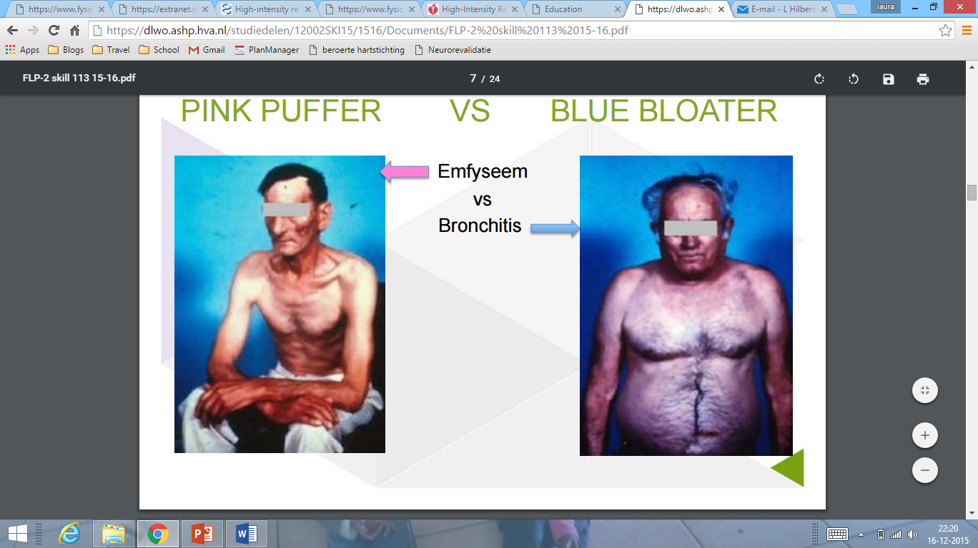
Pink puffer
Emfyseem
Minder longblaasjes → minder zuurstof opneembaar → puffen naar adem
Let op protractie en
steunen op knieën

Slide 4
Blue bloater
Bronchitis
Luchtwegen ontstoken → worden smaller → lucht kan er moeilijk uit → opgeblazen longen
Vaak combi van beide
Allebei is oorzaak roken

Slide 5
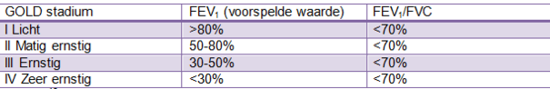
GOLD stadium
GOLD ernst van COPD volgens longfunctie
(spirometrie) criteria. Twee waarden van belang:
De éénsecondewaarde (FEV1) als percentage van voorspelt; deze waarde zegt iets over de ernst van de aandoening
De verhouding tussen FEV1 en de Forced Vital Capacity (FVC); deze verhouding bepaalt of er sprake is van obstructie

Slide 6
Anamnese
Wat zijn de verwachtingen van de behandeling?
Huidige activiteiten niveau
Komen kortademigheid of vermoeidheid voor?
Hoe gaat het hoesten?
Verhoogde sputumproductie? Kleur? Hoeveel?
Exarcerbatie? -> copd meer actief, longaanval

Slide 7
Onderzoek → Inspectie
Cyanose
Blauwe lippen
Voorover leunen
Protractie stand
Trommelstokvingers, horloge-glasnagels
Spieratrofie of perifere oedemen
Vloeiend spreken
PLB kunnen doen

Slide 8
Onderzoek → inspectie
Hyperinflatie?
- Afstand adamsappel tot sternum
3 vingers
- Verticalere ligging cavicula
Stompe epigastrische hoek
Deformiteiten en vorm buikwand

Slide 9
FO: MUCUSKLARING ONDERZOEK
Coördinatie FET: Forced Expiration Techniques:
Hoe gaat het hoesten?
Hoe gaat het huffen?
Is er sprake van collaps? Hoe gaat PLB? (Pursed Lip Breathing)

Slide 10
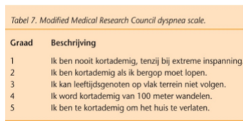
Dyspneu vragenlijst
Meet de impact van kortademigheid op het uitvoeren van functionele inspanningen en beperkingen worden gekwantificeerd.

Slide 11
FUNCTIONEEL ONDERZOEK
Bekijk en analyseer:
Wandelen
Fietsen (hoeveel armsteun)
Trap op: kortademig of spiervermoeidheid?
Met boodschappen de trap op, wordt de inspiratiestand dan vastgehouden?
(pathologisch) Wat is de oorzaak voor het verlaagde inspanningsvermogen en dyspnoe?

Slide 12
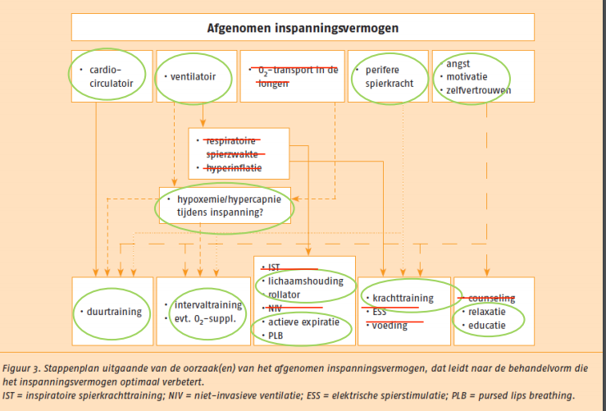

Slide 13
Overige testen
Spierkracht kan in het algemeen verminderd zijn door inactiviteit → test grote spiergroepen
Doe testen voor het uithoudingsvermogen, de testen van fitheidsprofiel

Slide 14
Behandeldoelstellingen
De meest voorkomende behandeldoelstellingen voor fysiotherapeutische interventies zijn:
1. verminderen van de kortademigheid;
2. verbeteren van het inspanningsvermogen en de fysieke activiteit;
3. verbeteren van de mucusklaring;
4. verbeteren van de kennis, het zelfmanagement en het vertrouwen om dingen te kunnen uitvoeren.
Let op de mate van evidentie in de KNGF richtlijn, staat vermeld bij verantwoording en toelichting.

Slide 15
Therapeutische interventie
Mucusklaring:
FET technieken aanleren
Houdingsdrainage

Slide 16
FET technieken
Huffen: een of twee gedwongen expiraties van een gemiddeld long volume. Uitgevoerd met geopende glottis, door middel van HA, HA te doen.
Pursed lip Breathing: rustig uitademen via licht getuite lippen. Door de neus in en mond uit. Zinvol wanneer er bij paniekaanvallen of inspanning onvoldoende uitgeademd wordt.

Slide 17
Houdingdrainage
Doel: het bevorderen van de transportsnelheid van de mucus in en naar de centrale luchtwegen.
Gelegen gebieden:
De bovenkwab
Dorsale segment van de onderkwab
Rechter onderkwab (voorkeur zijlig li en vice versa). Bij averechts effect dan omdraaien van zijde en wederom effect controle.

Slide 18
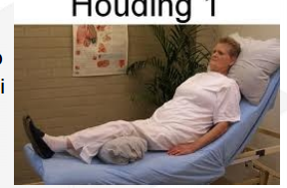
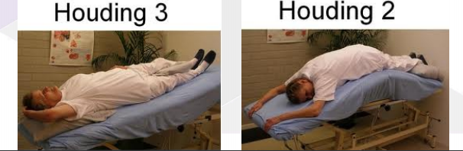
Houdingen

